Slide 1

Pisa2022 L’EQUILIBRIO DELLE CONTRADDIZIONI

Slide 2

PERCHE’ CANDIDARSI
La decisione di candidare la città di Pisa a Capitale Italiana della Cultura nasce e si costruisce intorno alla necessità di prefigurare e realizzare un modello di sviluppo urbano orientato a un utilizzo socialmente innovativo delle nuove tecnologie nella complessiva gestione del suo patrimonio, considerato in tutte le componenti: storiche, artistiche, architettoniche, culturali, ambientali, sociali ed economiche.
La città è per sua stessa definizione il luogo della complessità̀ e delle contraddizioni. Qualsiasi modello si voglia adottare non si può non confrontare con le dinamiche evolutive che agiscono in ogni sistema urbano e Pisa, nel suo costante e secolare percorso evolutivo, non sfugge a tale paradigma, non si sottrae a tale processo di cambiamento. Come tessitura di spazi, di tempi e di storie, si presenta quale terreno privilegiato di infinite sequenze, di temporalità plurali ed eterogenee, che si distendono con il passato, con i momenti del presente e, infine, con il desiderio e la sorpresa del futuro.
Al contempo, la trasformazione digitale, che permea sempre più il nostro presente, si innesta con forza nel disegno della città del futuro e delle sue dinamiche interne. Anche in ambito culturale, la sperimentazione tecnologica ha innescato nuovi processi e permesso di progredire nella ricerca e nella produzione; ha inciso efficacemente nella tutela e nella salvaguardia del nostro patrimonio; ha sovvertito le regole dell’accessibilità spaziale e temporale, aiutato a superare i limiti delle disabilità fisiche e cognitive.
L’esperienza pandemica, che abbiamo vissuto nei mesi appena passati, ha segnato il trionfo – almeno temporaneo - della tecnologia: ci ha portato a sperimentare la dimensione immateriale delle relazioni, a vivere la connettività come rifugio a cui appigliarsi nel tentativo di ristabilire i meccanismi essenziali della socialità. Ha permesso di lavorare quando gli uffici erano chiusi, di garantire l’attività didattica agli studenti bloccati nelle proprie case; ha imposto profondi cambiamenti nel nostro modo di vivere, ha modificato in particolare il nostro rapporto con la cultura. L’eccezionalità del momento ha generato nuovi paradigmi nella missione di tutte quelle istituzioni che, a vario titolo e con diverse competenze, producono arte e cultura, quindi, musei, biblioteche, archivi, teatri e ancora luoghi monumentali e siti archeologici.
L’uso delle nuove tecnologie come strumento di accesso alla cultura ha trovato in questi ultimi mesi una notevole dinamicità; un nuovo pubblico si è mosso, anche se in maniera non omogenea, nella sfera del digitale, instillando la speranza di poter contribuire al superamento del cultural divide. Le nuove tecnologie e le connessioni rese disponibili dalla rete hanno trasformato di fatto una moltitudine di solitudini in una comunità o meglio in molte comunità trasversali e variabili nel tempo. Rimane la necessità di conservare, anche nella virtualità del nostro vivere, la convinzione di aderire con consapevolezza a una comunità di riferimento.
Questo tuffo “dal reale al digitale” ha enfatizzato riflessioni etiche, giuridiche, economiche già presenti nel passato e che ora riaffiorano con una nuova urgenza. La cultura, elemento centrale nei processi di sviluppo economico delle città e dei territori, nei programmi di rigenerazione urbana, e, più in generale, nella pianificazione di eco-sistemi sostenibili, diviene quindi strumento di resilienza in una fase nella quale diventano strategiche forme di condivisione collettiva, di acquisizione di più estese capacità cognitive, di maggiore accessibilità a informazione e conoscenze.

Slide 3
PERCHE’ CANDIDARSI
Proprio su queste riflessioni, “Pisa2022 – L’ EQUILIBRIO DELLE CONTRADDIZIONI” si propone come occasione di sperimentazione in cui due visioni della città, quella materiale e quella virtuale, si confrontano e integrano: città “laboratorio”, dove storia, cultura, identità, valori, bellezze naturali, idee, creatività e conoscenza si intrecciano, in un modello di sviluppo scalabile e adattabile anche ad altre realtà urbane. Città di cultura e di innovazione, luogo idealmente deputato alla sperimentazione delle nuove tecnologie, Pisa prende atto della necessità di ripensare, con uno spirito corale, a nuovi paradigmi e metriche di connessione con la città e con le sue anime culturali e sociali. Pisa, in un dialogo tra la città culturale e la città scientifica, investe su una co-evoluzione tra la città materiale e la città virtuale, in cui il miglioramento della qualità di vita dei suoi cittadini si coniuga con la ridefinizione delle esigenze sociali, culturali, ambientali e fisiche della società̀.
Il programma di candidatura scandisce nel suo insieme una strategia progettuale che accoglie e mette a regime gli interventi e le azioni degli anni passati nel settore della cultura e conservazione del patrimonio artistico e architettonico e indica i processi per la costruzione dei futuri scenari che, nel medio e lungo periodo, declineranno i temi della rigenerazione urbana, intesa come condivisione di immaginari, di memorie collettive, e della produzione creativa, dii nuovi spazi e di nuove imprese. Il futuro che prefiguriamo nel nostro programma di candidatura deve necessariamente includere le fragilità dell’esistente e assumere le contraddizioni e i conflitti che questa ha generato e può generare.
Al centro del nostro impegno per la candidatura abbiamo collocato un modello di relazioni interpersonali e di rete indispensabile per una comunità cittadina per far fronte in maniera positiva a bruschi cambiamenti, a situazioni inattese e imprevedibili come quella che stiamo vivendo in questa fase storica. Il nostro dossier di candidatura pone, quindi, al centro delle azioni previste, il modello di una piattaforma digitale intesa, essa stessa come una città dai molteplici spazi, virtuali, ma anche reali, condivisa da coloro che nella città cercano il dialogo e l’incontro. Pisa da sempre si è impegnata nello sviluppo delle nuove tecnologie digitali con alcuni dei maggiori centri di ricerca e formazione. La nostra candidatura pone tali eccellenze al centro di una strategia che diventi un laboratorio di nuovi linguaggi e di nuove tecnologie nell’interesse della collettività cittadina estesa a tutte le componenti istituzionali, universitarie e associative.

Slide 4
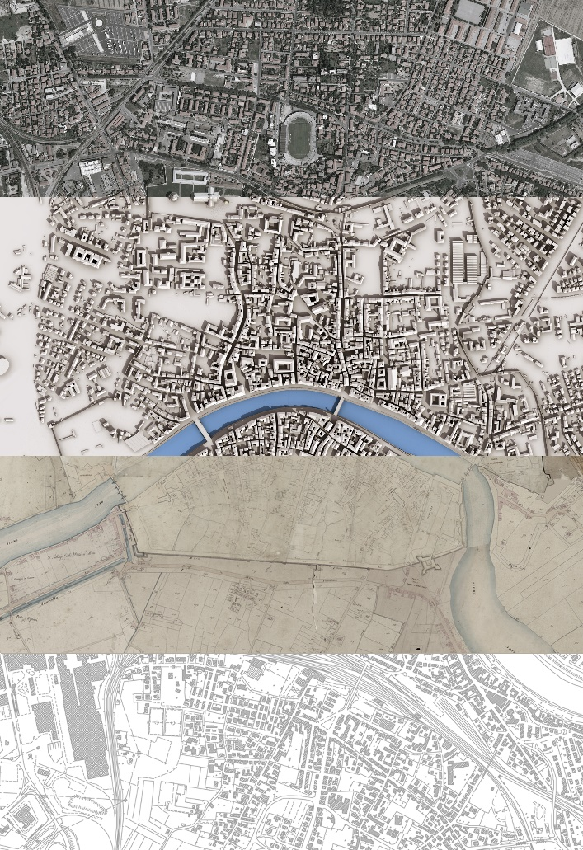
COMPLESSITA’ E DICOTOMIE
Città storica e città contemporanea
Dentro e fuori le mura: la città frammentata
Comunità e city user: il diritto alla città
Residenti e turisti: la città in movimento
Città stereotipata e città stratificata
Accademia e città

Slide 5
Immaginiamo
Pisa2022 – L’EQUILIBRIO DELLE CONTRADDIZIONI
laboratorio
di progettazione
Spazio di
riflessione
dialogo
Tra le anime della città
sperimentazione
di nuovi modelli di sviluppo
Le diverse anime della città (cittadini, università, studenti, operatori culturali, associazioni, imprese) riflettono, sperimentano e consolidano pensieri e pratiche condivise per comprendere in che modo la cultura può orientare il ri-disegno della città, la qualità del suo vivere individuale e collettivo, il potenziale relazionale delle nuove tecnologie, affrontando con consapevolezza le contraddizioni della contemporaneità, non da ultima la fragilità del nostro vivere di fronte a bruschi cambiamenti, a situazioni inattese e imprevedibili.

Slide 6

CANTIERI DI PROGETTAZIONE
CANTIERI FISICI
CANTIERI VIRTUALI
Pisa2022 è CANTIERE

Slide 7
CANTIERI DI PROGETTAZIONE
THINK TANK
CHE COINVOLGE ISITUZIONI ED OPERATORI, INTELLETTUALI E PROGETTISTI, CULTURA E SCIENZA
CANTIERI FISICI
INTERVENTI CHE CONSOLIDANO E METTONO A SISTEMA L’AZIONE DI RECUPERO DEL PATRIMONIO STORICO, ARTISTICO E ARCHITETTONICO DELLA CITTA’
DISEGNANDO NUOVE POLARITA’ CULTURALI
Bastione del Parlascio | Cittadella Galileiana| Giardino Scotto | Centro San Michele degli Scalzi | Biblioteca Universitaria del Palazzo della Sapienza | Museo delle Navi Antiche| La Darsena| Nuovo punto di approdo | Piazza del Duomo
Pisa2022 è CANTIERE
CANTIERI VIRTUALI
HUB DI SPERIMENTAZIONE DELL’IPER-CONNESSIONE UMANA E DIGITALE CON UN PROGETTO DI POTENZIAMENTO DELLA RETE E LA SPERIMENTAZIONE DI SISTEMI DI IBRIDAZIONE FIBRA/WIFI E LA REALIZZAZIONE DI UNA ARCHITETTURA VIRTUALE STRUMENTO TRASVERSALE DI SPERIMENTAZIONE, DI ENGAGEMENT DIGITALE E CONDIVISIONE COLLETTIVA

Slide 8
Pisa2022 è
creatività generatrice
memoria collettiva
connessioni
geografie variabili

Slide 9
Pisa2022 è
creatività
generatrice
Città d’arte, di ricerca e di università, Pisa è da sempre culla di giovani menti creatrici che trascorrono anni di formazione e studio in questo territorio. Pisa2022 si propone di valorizzare l’immenso capitale umano che la popola dedicando ampio spazio alle iniziative che valorizzino il talento dei giovani e le loro proposte. I giovani e le loro idee si posizionano al centro del progetto di laboratorio Pisa2022 con il fine di garantire stabilità ad un processo di sviluppo condiviso su base creativa e di valorizzare il potenziale latente – per possibilità e occasioni - delle nuove generazioni. Le iniziative delle nuove generazioni diventeranno elemento centrale delle attività cittadine, verranno investite di un ruolo chiave per l’attivazione di un meccanismo di sviluppo a base culturale capace di attivare concrete politiche di innovazione, crescita sociale ed economica per il territorio. Progetti, iniziative, strategie condivise tra town e gown consentiranno di definire una nuova dimensione universitaria maggiormente calata nelle dinamiche di sviluppo locale, più capace di trasformare la conoscenza prodotta in conoscenza utile a fini produttivi, di attivare relazioni con il mondo delle imprese, di contribuire alla creazione di beni pubblici che aumentino il benessere della società.

Slide 10
Pisa2022 è
memoria collettiva
Pisa2022 costituisce un’occasione per raccogliere, raccontare e custodire le testimonianze della sua memoria collettiva, nelle forme materiali e immateriali di cui si compone. Costruendo un ponte mnemonico per storie e individui che l’hanno vissuta ed edificata nel tempo, Pisa si propone di individuare e studiare i fenomeni sociali che hanno portato a definire la sua identità e approfondire le comunità e i gruppi che ieri, come oggi, la compongono. Il legame che si è definito nel dialogo tra passato e presente, tra le generazioni, le tradizioni e le culture si concretizzerà in un archivio diffuso in tutto il territorio pisano: istituzioni, presidi culturali e comunità saranno coinvolti in progetti di cura e valorizzazione del patrimonio e di costruzione di una memoria collettiva. Pisa2022 sarà impegnata nel recupero e nella valorizzazione delle testimonianze tangibili e intangibili della sua memoria collettiva, tramite progetti che investano nella conservazione e narrazione del patrimonio storico, culturale e umano, per una consapevole condivisione del tempo e dello spazio nel presente.

Slide 11
Pisa2022 è
connessioni
Pisa2022 si propone quale laboratorio per potenziare e favorire le connessioni sociali, umane, urbane. Dall’esplorazione delle opportunità e delle potenzialità che scaturiscono dal dialogo e dalla progettazione di nuove forme di legame nasce la possibilità di conoscere l’altro e, attraverso questo, se stessi, raccontandosi e aprendosi alla condivisione. Il presente è costellato di tecnologie, materiali e immateriali, create per ospitare e accelerare le connessioni tra gli individui, superando i limiti spazio-temporali dell’uomo. Tuttavia, le connessioni virtuali spesso condizionano la forma dei legami, privando i rapporti sociali del lato tangibile e sensibile. Pisa2022 rappresenta una sperimentazione delle connessioni nel mondo contemporaneo, affidando alla tecnologia un ruolo diverso da quello di spazio e restituendo quest’ultimo alla città, che offrirà piazze, giardini, palazzi, aule e mura per costruire nuovi legami all’interno della comunità. I rapporti umani saranno l’obiettivo di una progettazione studiata per costruire una condivisione culturale e umana in grado di restituire spessore al concetto di comunità grazie all’utilizzo di tecnologie “umano-centriche” che risolvano i limiti delle connessioni umane senza prevaricarne forma e tempi.

Slide 12
Pisa2022 è
geografie variabili
Pisa2022 vuole disegnare una nuova geografia urbana ed umana del suo territorio. Alcuni luoghi cittadini, progettati per accogliere attività e relazioni umane, risultano disertati dalle strutture sociali odierne o relegati a meri spazi di transito. Pisa2022 vuole riprogettare il contesto urbano, rivisitandone gli elementi ed elaborando una lettura intesa a superare i canoni di “centro e periferie”, “dentro e fuori le mura”, “area metropolitana e sobborghi”. Con un approccio centrifugo, cittadini, city users e turisti verranno guidati alla scoperta di percorsi altri che colleghino luoghi e comunità non ricompresi nella mappa sociale di odierna fruibilità e frequentazione. La geografia di Pisa verrà riscritta in un disegno inclusivo finalizzato ad un reale superamento delle distanze e delle barriere architettoniche che separano ed estromettono. La rimozione degli ostacoli alla diffusa partecipazione al tessuto urbano sarà sviluppata promuovendo l’adesione della cittadinanza tramite progettualità condivise e l’uso di strumenti tecnologici finalizzati a potenziare l’accessibilità e consolidare il senso di appartenenza al territorio

Slide 13
LE RISORSE MESSE IN CAMPO
3,6 mln. di € in opere
Di cui quasi 2 mln € Comune
1,6 mln € altri soggetti
Oltre 5,2 mln. di € per la realizzazione dei progetti
Di cui 3,5 mln€ Comune
1mln MIBACT
750K Partner

Slide 14
PROGETTO a cura del Comune di Pisa |Assessorato alla Cultura – Assessore Pierpaolo Magnani
UFFICIO CULTURA Rossana Biagioni, Laura Tanini | UFFICIO TURISMO Doris Viacava | UFFICIO LAVORI PUBBLICI Marco Guerrazzi | UFFICIO INFRASTRUTTURE E VIABILITA’ Fabio Daole | SEGRETERIA DEL SINDACO Adriana Baldeschi, Antonella Benvenuti, Elisa Cerri | SEGRETERIA ASSESSORATO ALLA CULTURA Letizia Giannarielli con il contributo di Ariola Metani | UFFICIO STAMPA Luca Fracassi, Michele Taddei, Elena Ferrara
CHI CI SOSTIENE | COMITATO PROMOTORE
Regione Toscana, Comune di Cascina, Comune di Chianni
Università di Pisa, Scuola Normale Superiore, Scuola Superiore Sant'Anna, Biblioteca Universitaria di Pisa, CNR- ISTI, CNIT- Consorzio Nazionale Telecomunicazioni
Direzione regionale Musei della Toscana, Soprintendenza Archeologica, Belle Arti e Paesaggio di Pisa e Livorno, Centro Pecci - Fondazione per le arti contemporanee in Toscana, Fondazione Pisa, Fondazione Teatro Pisa, Fondazione Sistema Toscana
Arcidiocesi di Pisa, Opera Primaziale Pisana, Comunità Ebraica di Pisa
Ente Parco Regionale Migliarino, San Rossore, Massaciuccoli, Navicelli srl, Pisamo srl, Porto di Pisa
Vodafone Italia spa, INWIT S.p.a.
Accademia di Belle Arti di Pisa - Alma Artis, Domus Mazziniana, Museo Storico delle Aviotruppe, Scuola Superiore per Mediatori Linguistici
Internet Festival, Pisa Book Festival, Festival del Viaggio
Coopculture - Società Cooperativa Culture, G.A.T.E - Galileo Aggregator for Technology and Enterprises
Accademia di Musica Stefano Strata, Acquario della Memoria, Animali Celesti - teatro d'arte civile, Pisa Buskers |Arti Pendenti, Associazione ScopriAmo Pisa, Ass. Amici della SMS Biblio, Ass.cult. Ondavideo, Ass.cult. Organismi Cinematograficamente Modificati, Ass.cult.Pollution, Ass.cult. Secondi Figli, Ass.cult. Vap, Ass.cult. LP - Laboratorio Permanente per la Città, Ass.cult. Vap, Ass. Fede e Arte Pisa, Ass. FUCO Fucina contemporanea, Ass. Pisa Photo Experience, A.T.I. dei Cappuccini, Azul Teatro, Balestrieri di Porta San Marco, Cineclub Arsenale A.P.S, Consorzio Coreografi Danza d'Autore Con.Cor.D.A., Corte Tripoli Cinematografica, Ente Nazionale Sordi di Pisa, Evinco Group | eventi Incentives&congressi, Gruppo Artistico Letterario La Soffitta, Società Storica Pisana, Inkymind | Visual design, Istituto Dirpolis, Krino, L'Altro Diritto Pisa, Movimentoinactor Teatrodanza, Officine Garibaldi/Paim, Pisa 360° - Il futuro a 360, Pisa Buskers-Arti Pendenti, RadioEco, Sound Sphere spa, Studio Qark- servizi per l'architettura, Zaki - Creative Digital Agency
Confesercenti Toscana Nord, Confcommercio Provincia di Pisa, Federalberghi Pisa
COORDINATORE DELLA CANDIDATURA Dario Matteoni
ASSISTENZA TECNICA E SUPPORTO SPECIALISTICO PTSCLAS s.p.a.| Nina Però, Costanza Rapone, Arianna Becciu

